Slide 1
Nghiên cứu về Unity và Xây dựng phần mềm học lái xe an toàn
Trường Đại học Công nghệ Thông tin
Khoa Công nghệ phần mềm
GVHD: ThS. Nguyễn Trác Thức
SVTH: Phạm Tấn Long

Slide 2
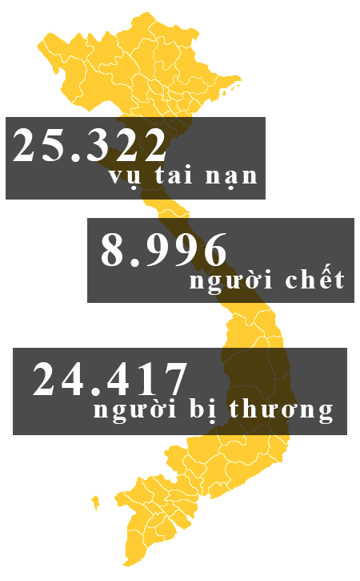
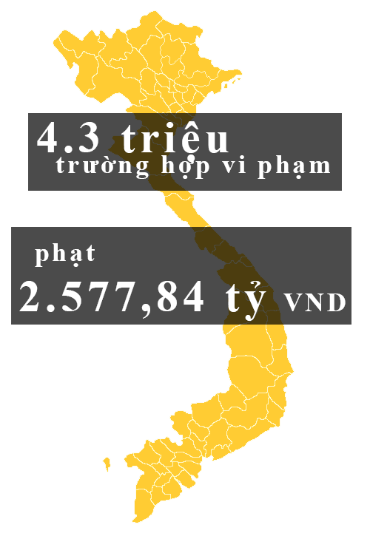

Vấn đề giao thông
Nguồn: WHO, TinhTe, Uỷ ban ANGT Quốc gia

Slide 3
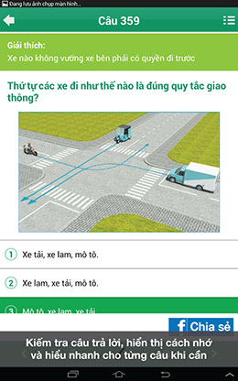



Giải pháp

Slide 4





Unity

Slide 5
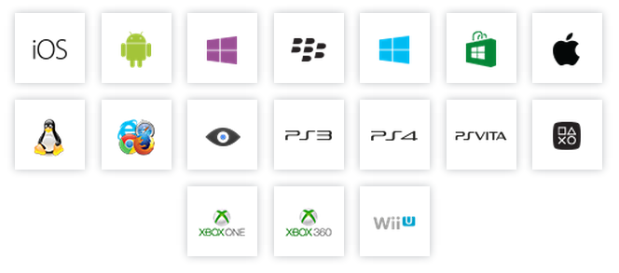
Unity
Đa nền tảng
Windows, Mac OS, Linux
iOS, Android, Windows Phone 8, Blackberry 10
PS3, PS4, Playstation Vista, Xbox 360, Xbox One, Wii U
Web player

Slide 6
Unity
Dựng hình
DirectX 11
Chiếu sáng đa luồng
100 kiểu shader sẵn có
Can thiệp sâu xuống quá trình pipeline
Ánh sáng
Bộ công cụ Beast của Autodesk
Lightmapping kép với không gian rộng
Hard shadow – soft shadow cho chất lượng phù hợp nhất

Slide 7
Unity
Vật lý
PhysiX của NVIDIA cho 3D
Box2D cho 2D
Wheel Collider
Khác
Thư viện GUI 2D
Tối ưu mã GLSL
Level of Detail
Occusion Culling độc quyền của Unity và Umbra Software
Substance của Allegorithmic

Slide 8


Laravel và MongoDB
Nguồn: Sidepoint.com
Notes:
SidePoint.com: Laravel là framework PHP phổ biến nhất thế giới trong năm 2013 và 2014
Db-engines.com: MongoDB là database NoSQL được sử dụng nhiều nhất hiện nay

Slide 9
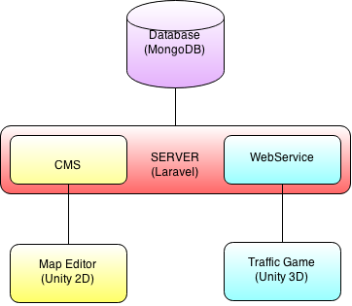
Thiết kế

Slide 10
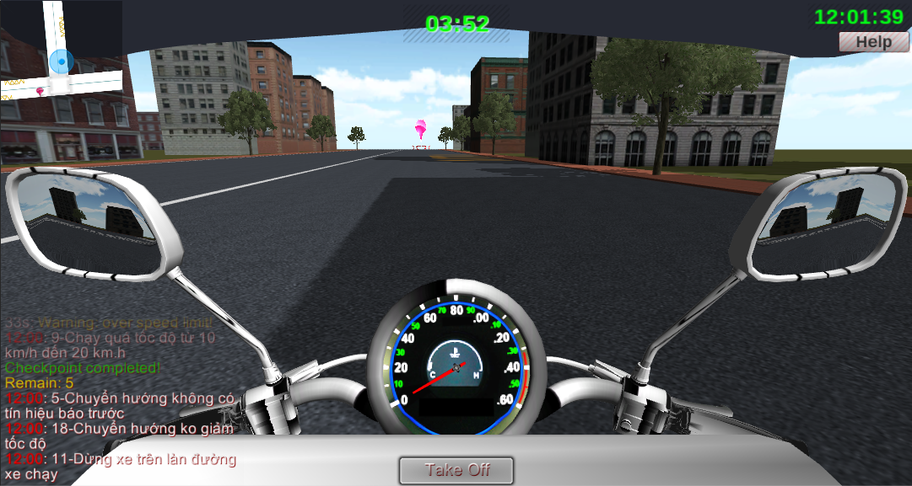
Traffic Game

Slide 11
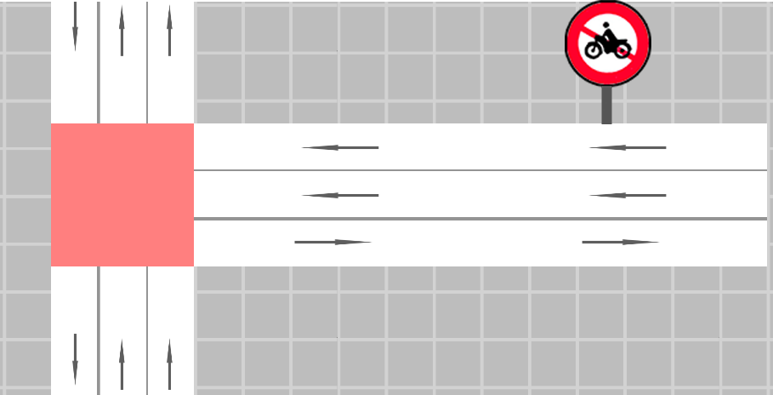
Làn đường
Chiều
Loại xe được chạy, dừng, đỗ
Tốc độ tối thiểu, tối đa
Trạng thái đèn giao thông
Hướng vỉa hè
Hướng được rẽ
Không
Hướng
Trạng thái đèn giao thông

Slide 12
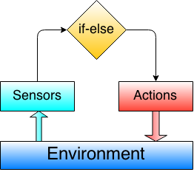
Xe tự động
Hệ thống xe tự động
Tự tìm đường đi đúng
Dừng và đi theo tín hiệu đèn giao thông
Dừng tránh va chạm
Phát hiện và xử lý Deadlock

Slide 13
Map Editor
Ứng dụng 2d sử dụng Unity 2D
Các loại đối tượng:
Đường
Biển báo giao thông
Phong cảnh
Khác
Tính năng:
Tạo mới
Lưu file JSON
Mở lại file đã lưu

Slide 14
CMS
Trang quản trị, gồm các chức năng:
Quản lý người chơi:
Thêm mới danh sách
Chỉnh sửa thông tin người chơi
Quản lý nội dung trò chơi
Thêm mới bản đồ
Chỉnh sửa thông tin bản đồ
Quản lý điểm số
Lọc kết quả
Xuất file excel

Slide 15
Kết quả đạt được
Hệ thống đã cài đặt được:
Phần mềm thiết kế bản đồ
Hệ thống quản lý người chơi
Game lái xe thực tế có khả năng kiểm tra được 28 lỗi vi phạm giao thông
Trang chủ cài đặt:
http://widocom.com/projects/trafficgame

Slide 16

Trân trọng
cảm ơn

